Slide 1












Chào mừng các thầy cô
VỀ DỰ CHUYÊN ĐỀ
Môn Toán
GV thực hiện : Lê Thị Thanh Hương
Notes:
更多模板请关注：https://haosc.taobao.com

Slide 2

KHỞI ĐỘNG

Slide 3

Mẹ Hà đi công tác 1 tuần lễ và 3 ngày.
Vậy mẹ Hà đã đi công tác tất cả
bao nhiêu ngày?
9 ngày
thêm 3 ngày

Slide 4
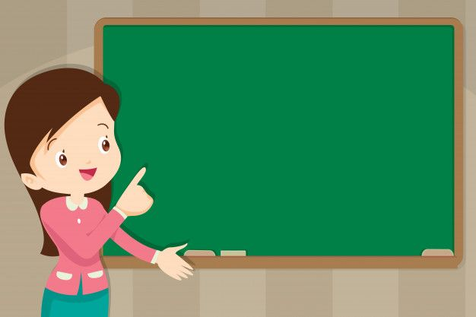
KHÁM PHÁ
KIẾN THỨC MỚI

Slide 5
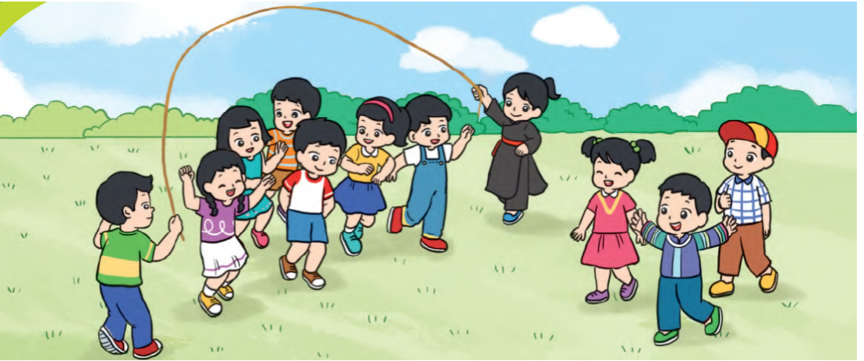

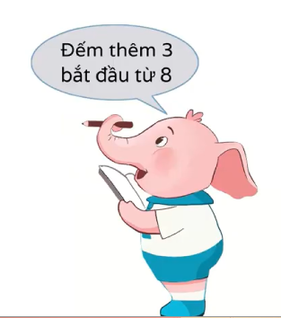
8
3
8 + 3 = ?
8
9
10
11
8 + 3 = 11

Slide 6




1
Tính:
Đếm thêm 4 bắt đầu từ 8
8
9
10
11
12
12
8 + 4 = ?
9
10
11
12
Đếm thêm 3 bắt đầu từ 9
12
9 + 3 = ?

Slide 7
2
Tính:
9
10
11
9
10
11
12
13
9 + 2 =
9 + 4 =
7
8
9
10
11
8
9
10
11
12
13
7 + 4 =
8 + 5 =

Slide 8




3
Tính:
8 + 6 =
9 + 6 =
14
11
7 + 5 =
7 + 6 =
6 + 5 =
6 + 6 =
12
15
12
13

Slide 9
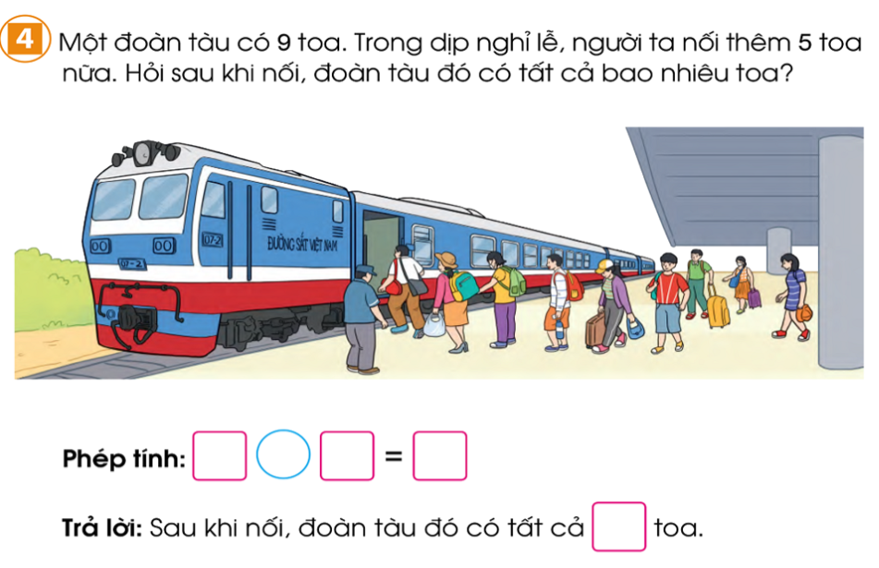


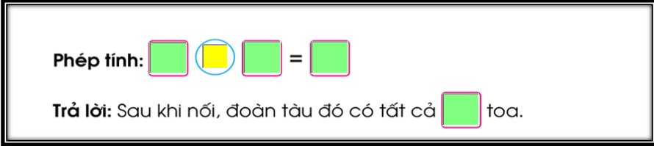
4

Slide 10
4
9
+
5
14
14

Slide 11












CHƠI TRỐN TÌM
CÙNG BẠCH TUYẾT VÀ 7 CHÚ LÙN

Slide 12

LUẬT CHƠI
Các chú lùn đang trốn trong rừng. Công chúa Bạch Tuyết có nhiệm vụ đi tìm các chú lùn.,
Muốn tìm được các chú lùn, Bạch tuyết phải trả lời đúng các phép tính mà trò chơi đưa ra.

Slide 13







7 + 5 = ?
A.4
B.9
C.12
ĐÚNG RỒI

Slide 14




8 + 7 = ?
A.9
B.15
C.8
ĐÚNG RỒI

Slide 15


7 + ? = 11
A.4
B.6
C.9
ĐÚNG RỒI

Slide 16
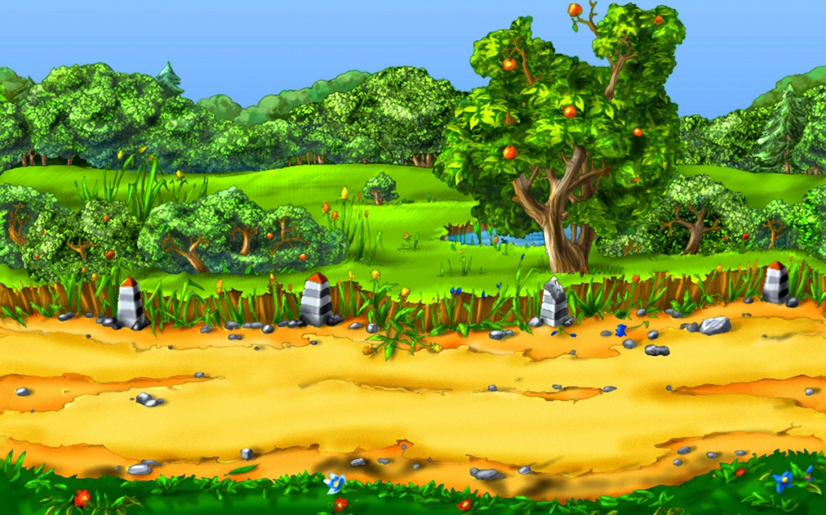
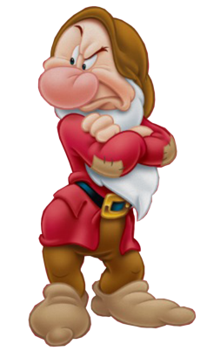
3 + 9 = ?
A.14
B.15
C.12
ĐÚNG RỒI

Slide 17

HOẠT ĐỘNG TIẾP NỐI

Slide 18

Kính chúc các thầy cô
Giáo mạnh khỏe !
Các em chăm ngoan, học giỏi !
Notes:
更多模板请关注：https://haosc.taobao.com

